Slide 1
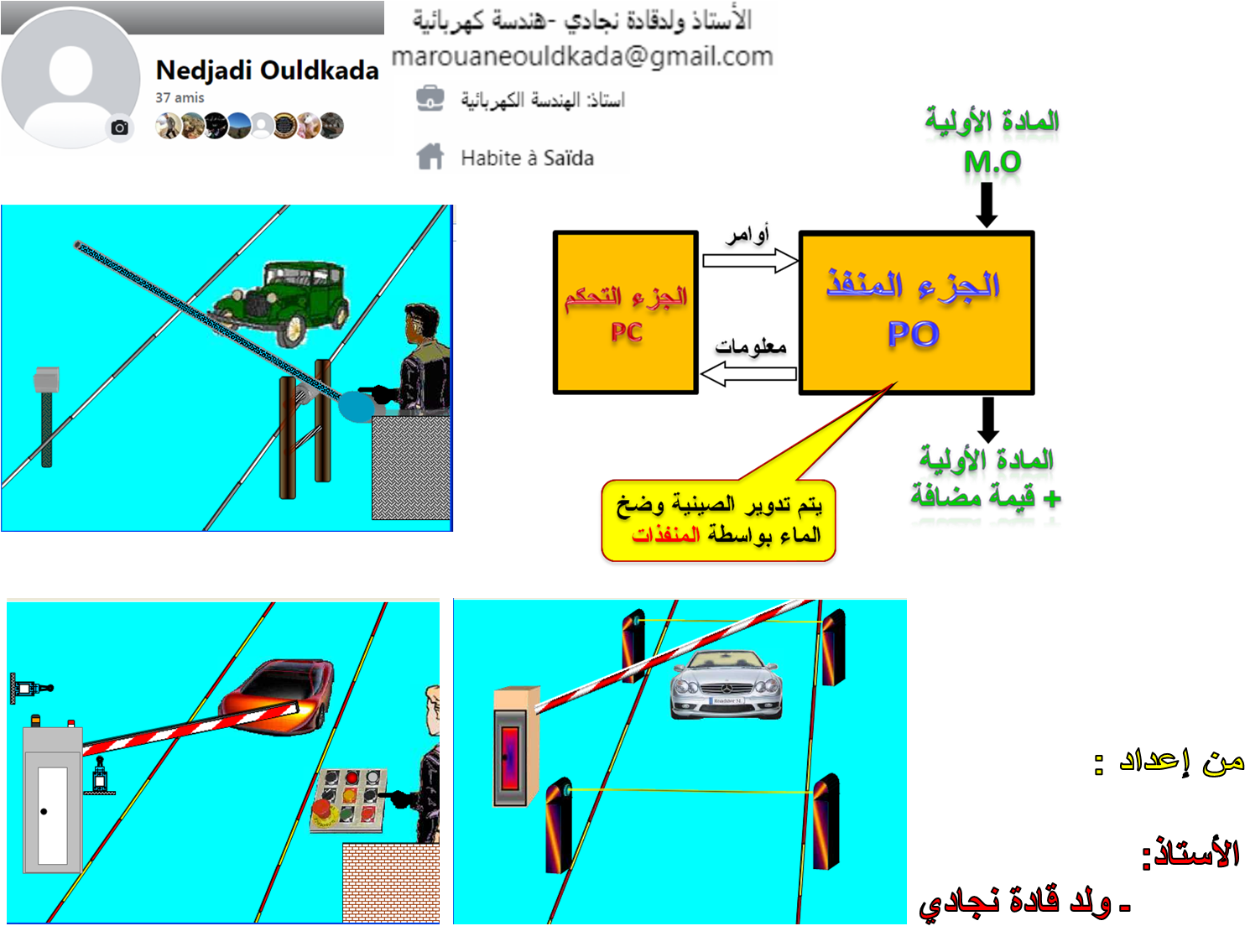

Slide 2
هيكلة الانظمة الآلية
مستوى السنة الثانية تقني رياضي فرع هندسة كهربائية
المقدمة
لقد حاول الإنسان منذ القدم أن يحتفظ على طاقته الجسدية ويستعمل
طاقات أخرى بديلة مثل الطاقة الحيوانية أو المائية آو الهوائية
عندما اكتشف المحرك الكهربائي فتقلص تدخل الانسان
اكثر حتى كاد ان ينعدم حضوره في عالم التالية و المعلوماتية

Slide 3

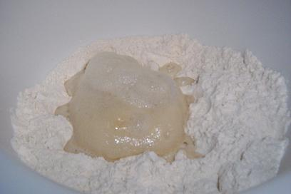
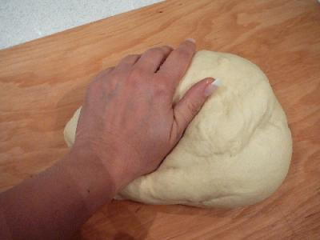
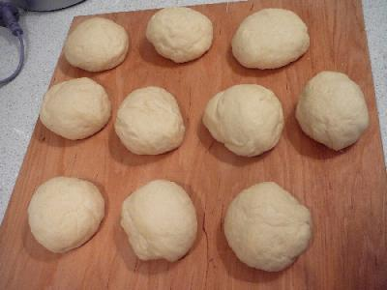
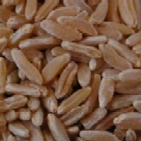
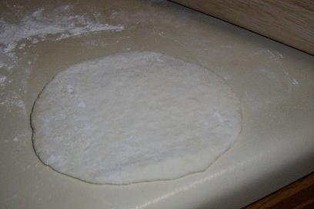
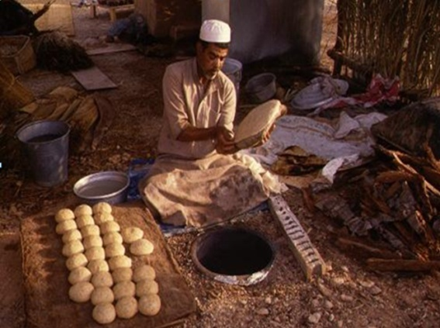
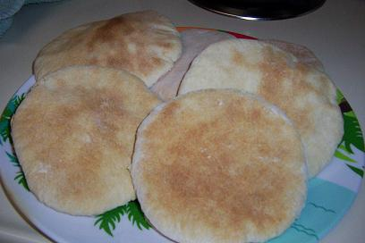

الخبز هو العنصر الاساسي فى المائدة الجزائرية
هيا بنا نكتشف معا تطور تحضيره عبر العصور
يرتكز على الجهد العضلي والحطب

Slide 4
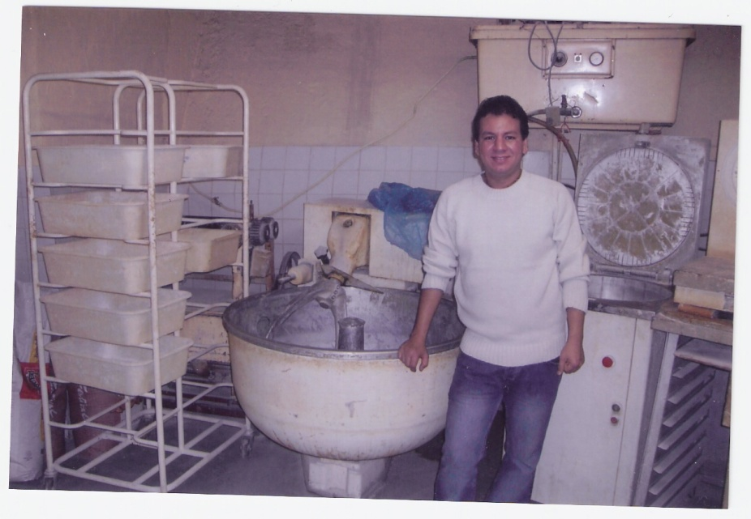
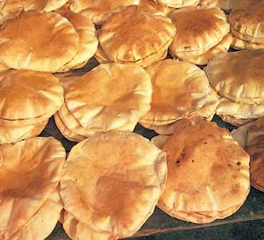


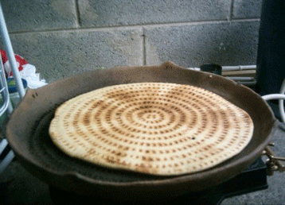
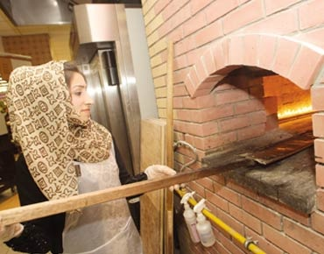
تطور في اداة الخلط والطهي بعد اكتشاف الوقود والبترول

Slide 5
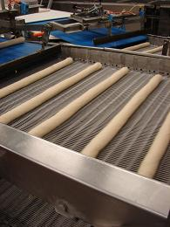
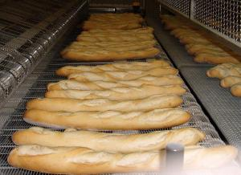
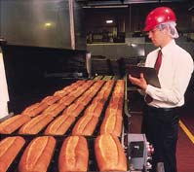
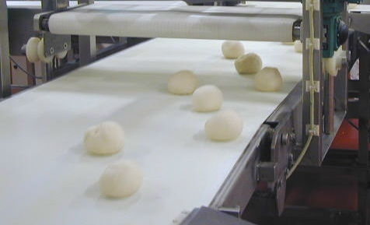
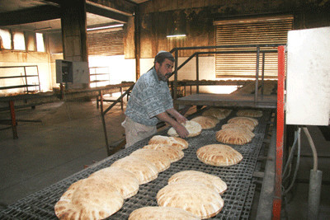
تطور في كل شئ
اصبحت الالات هي التي تقوم بكل الافعال ويكتفي الانسان بالمراقبة

Slide 6

نظام تقليدي
نظام الي

Slide 7
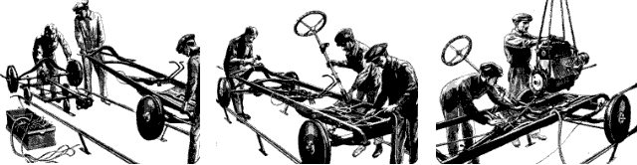
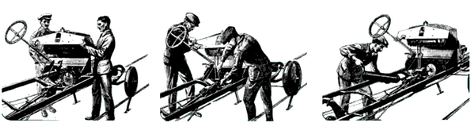
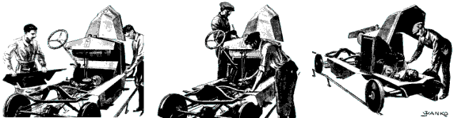
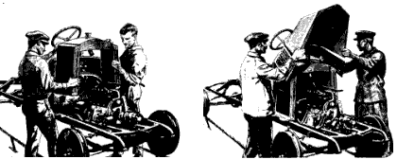
اما في مجال صناعة السيارات

Slide 8
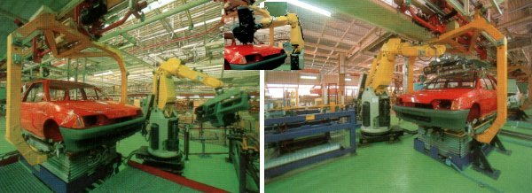

Slide 9
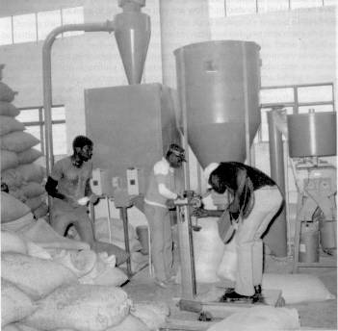
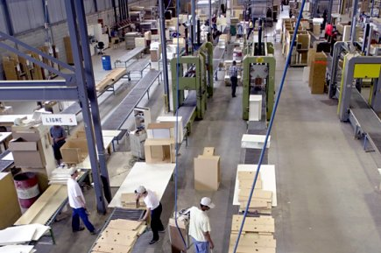
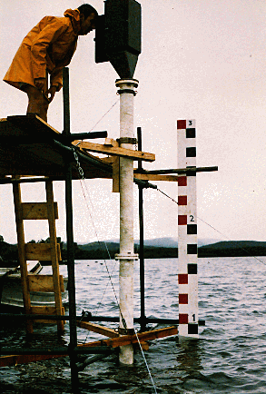
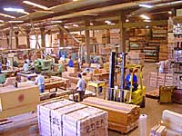
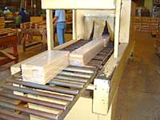
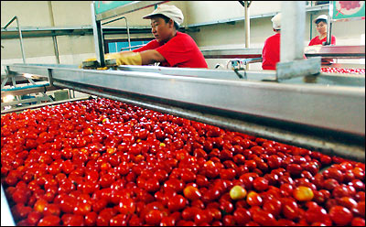
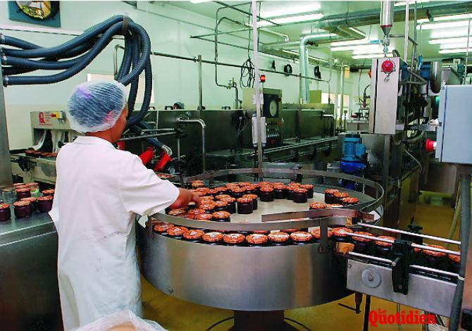
لماذا التالية
لتفادي الأعمال الصعبة والشاقة
الكمية
الدقة

Slide 10
التألية و تدخل الإنسان
إن التألية هي عبارة عن تقنية أو مجموعة تقنيات هدفها الحد من تدخل الإنسان
أهداف التألية
إن التالية تستجيب لأهداف دقيقة و تفرض على المستثمر و المصمم بأن يأخذ بعين الاعتبار الإجهادات المتعلقة بحاجيات المؤسسة.
نلخص هذه الأهداف فيما يلي:
- التكلفة
- الجودة
- الإنتاج
- المدة
- درجة الأمن عند الإشتغال
- السلامة
- النظافة

Slide 11
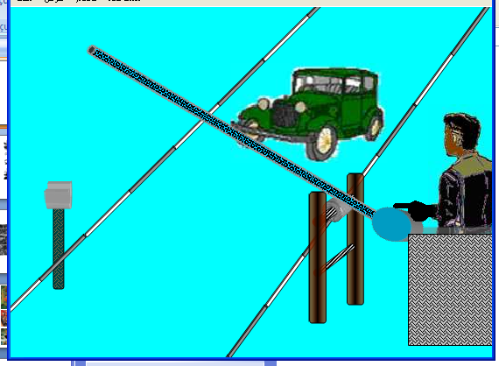
Cliquer 2 fois sans diaporama
1- نظام تقليدي:
الحاجز
لقد كثرت الحوادث في الطريق المتقاطع
في بادئ الأمر استعمل الإنسان أداة حيث كان يعتبر فيها هو الجزء المهم .حيث كان الدماغ هو العنصر المتحكم والاعضاء الجزء المنفذ الذي يمده بالطاقة

Slide 12
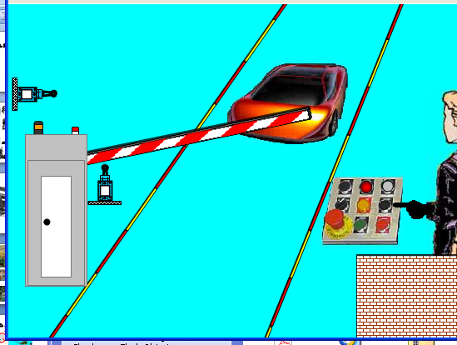
Cliquer 2 fois sans diaporama
2- نظام شبه ألي
وبعد مرور مدة من الزمن .بدا بتقليل الجهد العضلي واستبداله بطافة حيوانية ومائية وكهربائية .....
أصبح الإنسان لا يتدخل إلا في التحكم في النظام

Slide 13
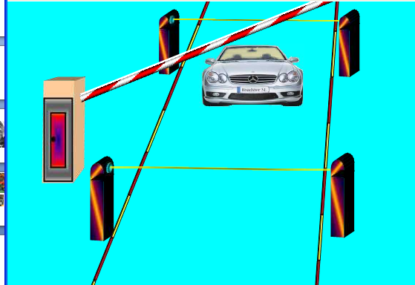
Cliquer 2 fois sans diaporama
3- نظام ألي :
وأخيرا ، تمت تالية الانظمة وحتى التحكم أصبح مدمج في الالات التي تسير دون تدخل الانسان بواسطة برامج معقدة .
يدعى هذا بالأنظمة الآلية .

Slide 14



الانظمة الآلية
جزء المنفذ
PO
جزء التحكم
PC

Slide 15
السلسلة الوظيفية للنظام الآلي
La chaîne fonctionnelle d’un système automatisé
كل نظام ألي مكون من جزئيين أساسيين يتبادلان المعلومات فيما بينهما:
1 ـ البنية المادية لنظام آلي :
جزء المنفذ
PO
جزء التحكم
PC
هو الجزء المسؤول على تحويل المادة الأولية للحصول على القيمة المضافة بعد استقبال الأوامر من جزء التحكم
1 ـ جزء التنفيذ(Partie opérative):
هو الجزء المسؤول على تصدير الأوامر إلى جزء التنفيذ حسب المعلومات المتحصل عليها حول حالة النظام.
2 ـ جزء التحكم(Partie commande):

Slide 16
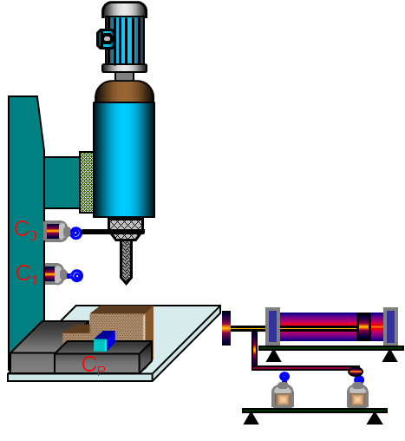
نظام ألي للثقب
قطعة غير مثقوبة
المادة الأولية
M.O
جزء التحكم
PC
جزء المنفذ
PO
قطعة مثقوبة
المادة الأولية +
القيمة المضافة
Cliquer 2 fois sans diaporama

Slide 17
تعريف النظام الالي
هو مجموعة من الاجهزة تسمح بالحصول على قيمة مضافة بحيث ان :
المادة االمصنعة = المادة أولية + القيمة المضافة

Slide 18

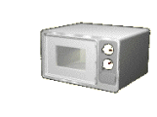
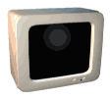

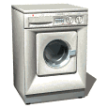
أنظمة أخرى

Slide 19
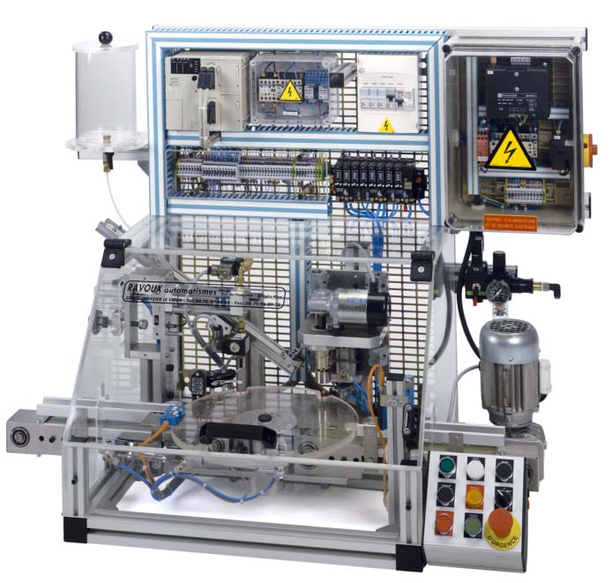
نظام ألي لملا قارورات بالعطر Minidosa
Télécharger vidéo « Minidosa »

Slide 20
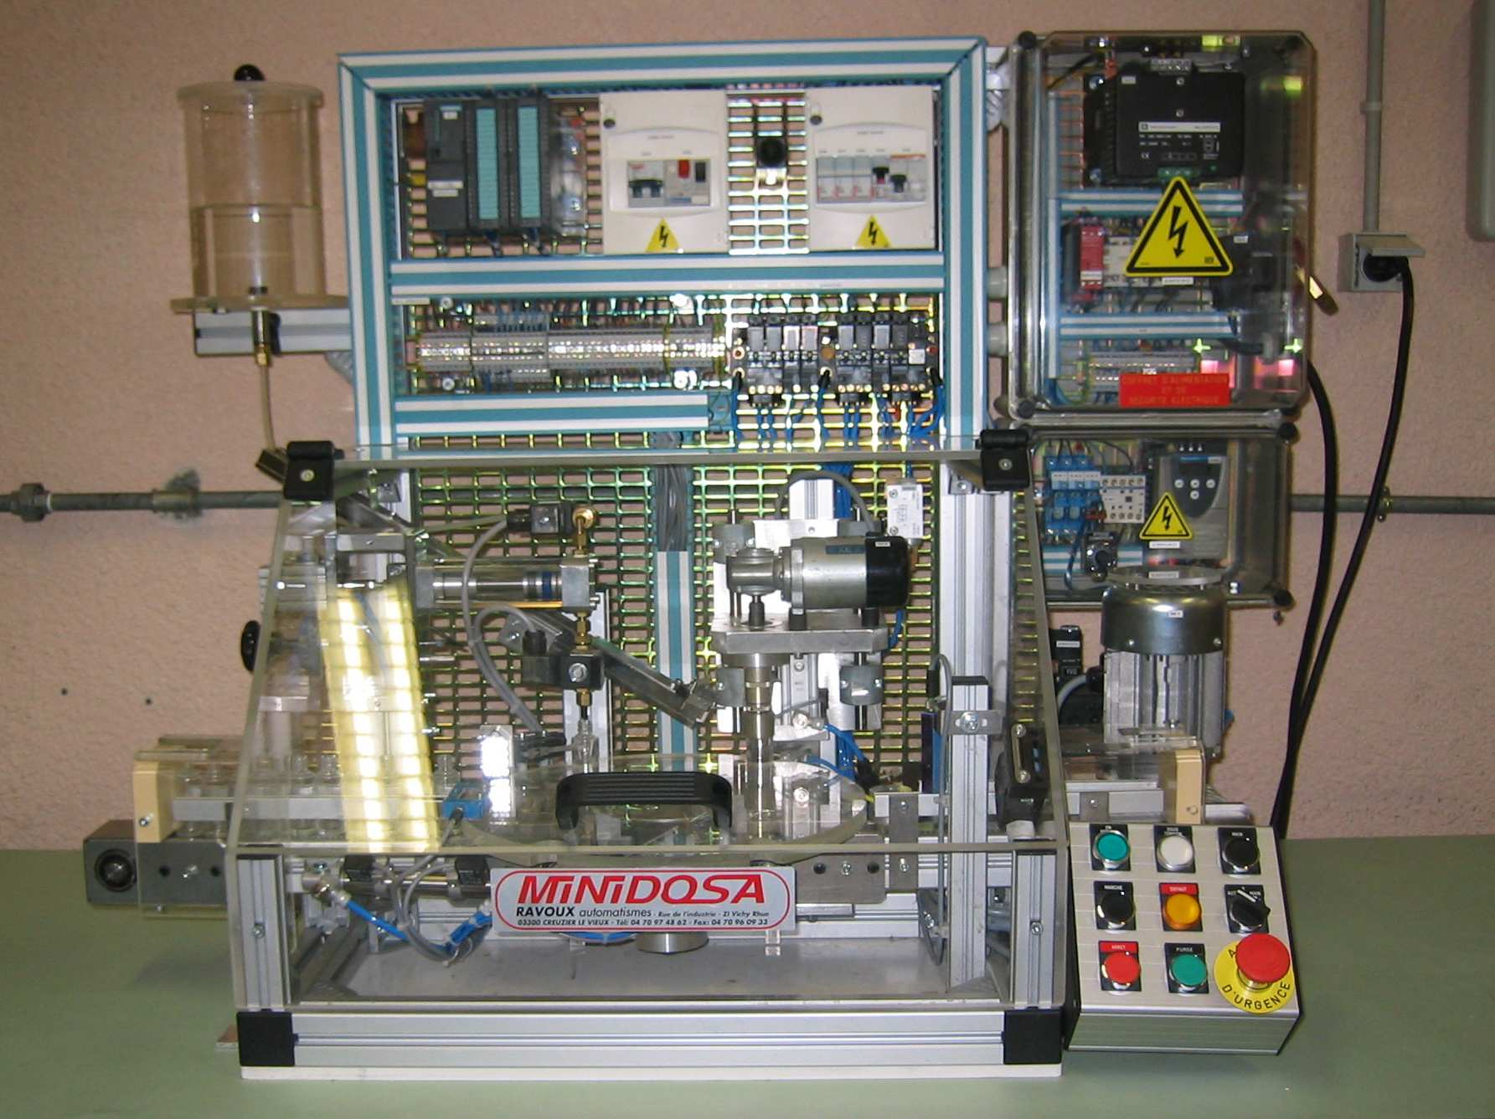

Slide 21
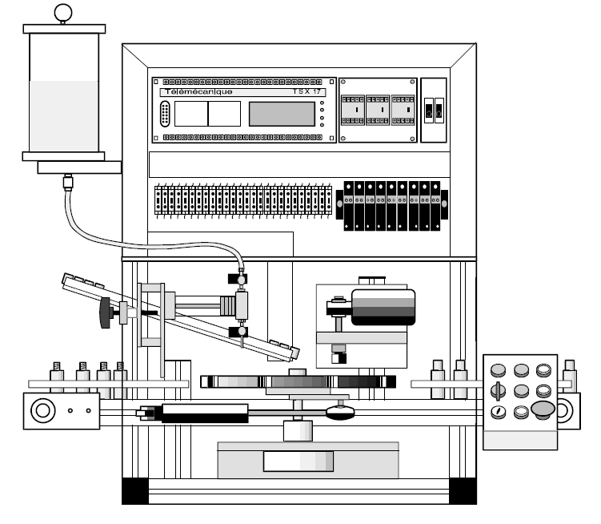

Slide 22
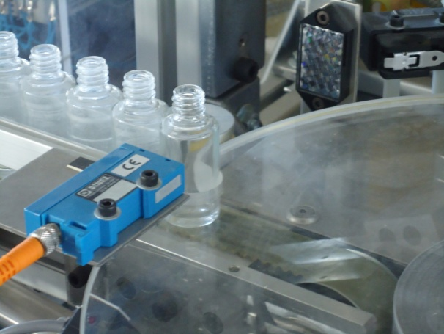
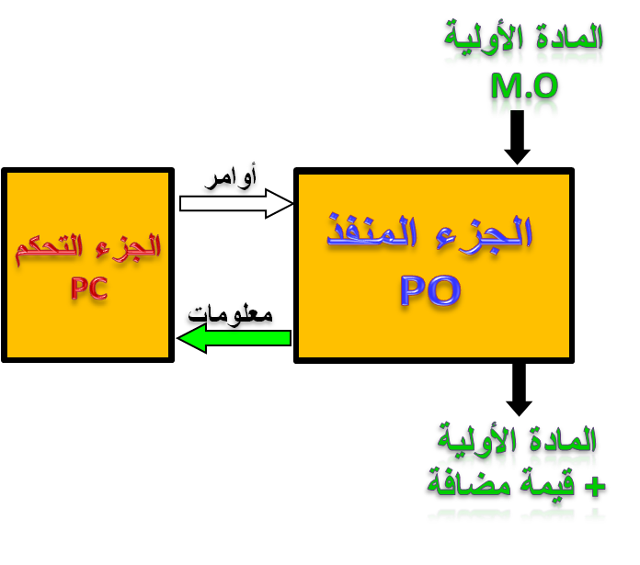
نظام ألي لملا قارورات بالعطر Minidosa
دراسة المثال الأول:
طرح الإشكال:: كيف تم الكشف عن قدوم القارورات دون وجود العامل ؟
تم الكشف عن قدوم القارورات بواسطة الكواشف (الملتقطات)

Slide 23
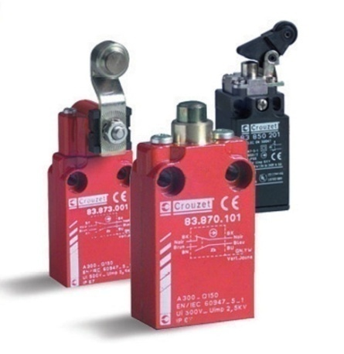
مقدار فيزيائي
ملتقط
إشارة كهربائية
ـ حضور
ـ حرارة
ـ ضغط
أنواع الملتقطات :
1 ـ ملتقط نهاية الشوط كهربائي:
2 ـ ملتقط خلية كهر وضوئية( cellule photo électrique ) :
3 ـ كاشف جوار حثي(inductif ):
4 ـ كاشف جوار سعوي(capacitif ):

Slide 24
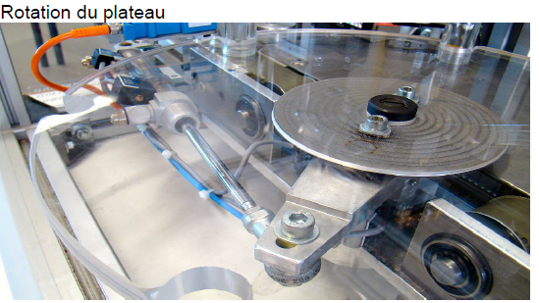
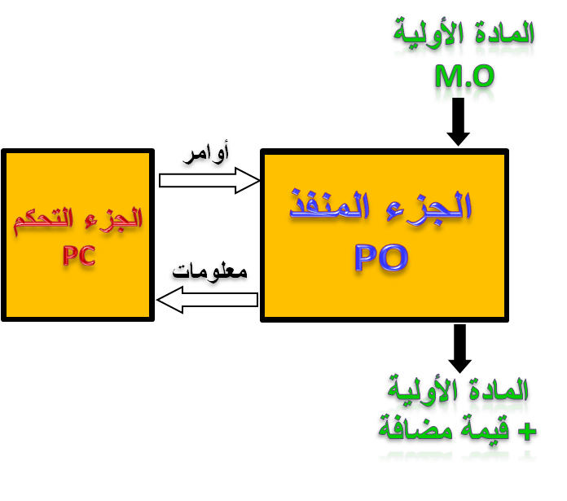
طرح الإشكال : من المسؤؤول عن تدوير الصينية وضخ الماء ؟
يتم تدوير الصينية وضخ الماء بواسطةالمنفذات

Slide 25
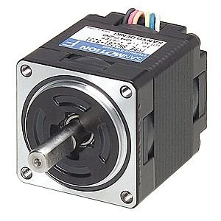
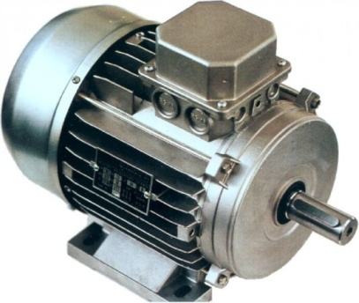
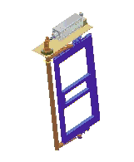
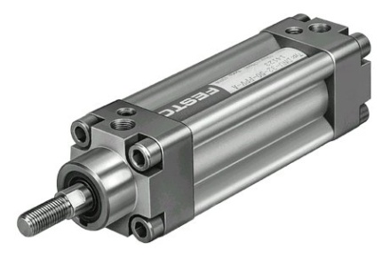
أنواع المنفذات:
طاقة
ميكانيكية
طاقة
كهربائية ، هوائية
منفذات
1 ـ منفذات كهربائية:
1 ـ منفذات كهربائية
ـ محرك ذو تيار مستمر ، تيار متناوب ، خطوة - خطوة
ـ محرك ذو تيار مستمر ، تيار متناوب ، خطوة - خطوة
2 ـ منفذات هوائية:
- الدافعة :

Slide 26
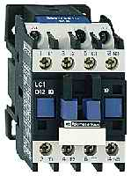
طرح الإشكال: كيف يتم التحكم في الطاقة الكهربائية أو الهوائية الموجهة نحو المنفذات ؟
يتم التحكم في الطاقة الموجهة نحو المنفذات بواسطة المنفذات المتصدرة

Slide 27
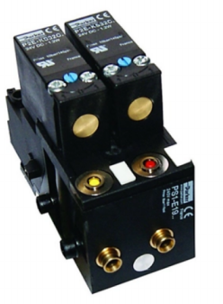


أنواع المنفذات المتصدرة :
1 ـ منفذات متصدرة كهربائية:
ـ مرحلات.
ـ ملامسات .
2 ـ منفذات متصدرة هوائية:
ـ موزعات.

Slide 28

طرح الإشكال: كيف يتعامل المستخدم مع النظام الالي؟
يتم يتعامل المتعامل مع النظام بواسطة لوح التحكم(القمطر)

Slide 29



أنواع لوح التحكم:

Slide 30

طرح الإشكال: كيف يتم معالجة المعلومات المقدمة من طرف الملتقطات وكذلك معطيات التشغيل؟
يتم معالجة المعلومات بواسطة المنطق المربوط او المنطق المبرمج (API)

Slide 31
نظام ألي لملا قارورات بالعطر Minidosa
جزء التحكم
منفذ مصدر كهربائي (ملامس)
منفذ مصدر هوائي (موزع)
المبرمج الآلي API
الجزء التنفيذي
الكاشف (الملتقطات)
منفذ كهربائي
(محرك)
منفذ هوائي (رافعة)
لوح التحكم

Slide 32
نظام ألي لحاجز السيارات
دراسة المثال الثاني:
طرح الإشكال: كيف تم الكشف عن قدوم السيارة دون وجود العامل ؟
سيارة قبل الحاجز
سيارة بعد الحاجز
تم الكشف عن قدوم القارورات بواسطة الكواشف (الملتقطات)

Slide 33
مقدار فيزيائي
ملتقط
إشارة كهربائية
ـ حضور
ـ حرارة
ـ ضغط
أنواع الملتقطات :
1 ـ ملتقط نهاية الشوط كهربائي:
2 ـ ملتقط خلية كهر وضوئية( cellule photo électrique ) :
3 ـ كاشف جوار حثي(inductif ):
4 ـ كاشف جوار سعوي(capacitif ):

Slide 34

طرح الاشكال : من المسؤؤول عن رفع الحاجز وإنزاله ؟
يتم تدوير الصينية وضخ الماء بواسطةالمنفذات

Slide 35
أنواع المنفذات:
طاقة
ميكانيكية
طاقة
كهربائية ، هوائية
منفذات
1 ـ منفذات كهربائية:
1 ـ منفذات كهربائية
ـ محرك ذو تيار مستمر ، تيار متناوب ، خطوة - خطوة
ـ محرك ذو تيار مستمر ، تيار متناوب ، خطوة - خطوة
2 ـ منفذات هوائية:
- الدافعة :

Slide 36

طرح الاشكال: كيف يتم التحكم في الطاقة الكهربائية أو الهوائية الموجهة نحو المنفذات ؟
يتم التحكم في الطاقة الموجهة نحو المنفذات بواسطة المنفذات المتصدرة

Slide 37

أنواع المنفذات المتصدرة :
1 ـ منفذات متصدرة كهربائية:
ـ مرحلات.
ـ ملامسات .
2 ـ منفذات متصدرة هوائية:
ـ موزعات.

Slide 38

طرح الاشكال: كيف يتعامل المتعامل مع النظام؟
يتم يتعامل المتعامل مع النظام بواسطة لوح التحكم(القمطر)

Slide 39
انواع لوح التحكم:

Slide 40

طرح الإشكال: كيف يتم معالجة المعلومات المقدمة من طرف الملتقطات وكذلك معطيات المحيط ؟
يتم معالجة المعلومات بواسطة المنطق المربوط او المنطق المبرمج (API)

Slide 41

نظام ألي لحاجز السيارات
لوح التحكم
منفذ كهربائي
(محرك)
الجزء التنفيذي
المبرمج الآلي API
جزء التحكم
الكاشف (الملتقطات)
منفذ مصدر كهربائي (ملامس)

Slide 42



سيارة قبل الحاجز
مادة أولية
لوح
التحكم
Pupitre
منفذات المتصدرة
PREACTIONNEURS
منفذات
ACTIONNEURS
جزء التحكم
PC
الملتقطات
CAPTEURS
المكيفات
Adapter
مادة أولية
+ قيمة مضافة
سيارة بعد الحاجز

